Slide 1


졸업프로젝트 수행계획서
블록체인 기반 기부 플랫폼
HanaChain
조승우

Slide 2

목 차
1. 프로젝트 개요 및 목표
2. 수행 내역
2-1. 전체 시스템 구성도
2-2. 주요 기능 및 상세 내역
2-3. 관련 기술
2-4. 비기능적 요구사항
3. 수행 일정

Slide 3
졸업프로젝트 수행계획서
1. 프로젝트 개요 및 목표
프로젝트 배경
전통적인 기부 플랫폼은 다음의 문제를 갖고 있습니다.
투명성 부족
기부 내역을 실제로 확인하기 어려움
신뢰 문제
중개 기관의 공신력에 의존하기에 불신 문제 존재
검증 한계
공증 역할을 하는 제3의 기관 필요
본 프로젝트에서는 위 문제를 해결한 기부 플랫폼을 개발합니다.

Slide 4
졸업프로젝트 수행계획서
1. 프로젝트 개요 및 목표
프로젝트 필요성 및 용도
HanaChain은 블록체인과 AI를 활용한 투명하고 안전한 기부 플랫폼입니다.
핵심 가치
블록체인 기반 투명성 보장으로 모든 기부 내역과 수혜 결과를 추적할 수 있음
AI 기반 이상 기부 거래 탐지 시스템(FDS)을 통해 의심 거래를 관리
기부자 – 수혜자 간 탈중앙화 연결로 직접 연결 중개 비용 최소화

Slide 5
졸업프로젝트 수행계획서
1. 프로젝트 개요 및 목표
프로젝트 범위
HanaChain에서 포함하는 서비스 범위와 사용자 유형은 다음과 같습니다.
서비스 범위
사용자 인증 및 권한 관리
실시간 기부 처리 및 트랜잭션 추적
AI 기반 이상 기부 탐지
캠페인 진행 상황 대시보드 및 통계
계좌, 카드 결제 통합
사용자 유형
일반 기부자: 캠페인 조회, 기부 참여, 기부 내역 블록체인 조회
캠페인 담당자: 캠페인 진행사항 조회,
기부 수혜 단체: 기부금 인출
플랫폼 관리자: 기부 내역 관리, 사기 의심 거래 검토, 기부 거래 모니터링, 블록체인 관리

Slide 6
졸업프로젝트 수행계획서
1. 프로젝트 개요 및 목표
프로젝트 목표
HanaChain 플랫폼의 개발 목표는 다음과 같습니다.
블록체인 스마트 컨트랙트 개발 및 Sepolia 테스트넷 배포
백엔드 API 서버 구축 및 블록체인 통합
실제 결제 기능 프론트엔드, 백엔드 구현
AI 기반 FDS 시스템 구축 및 백엔드 통합
프론트엔드 사용자 인터페이스 구현

Slide 7
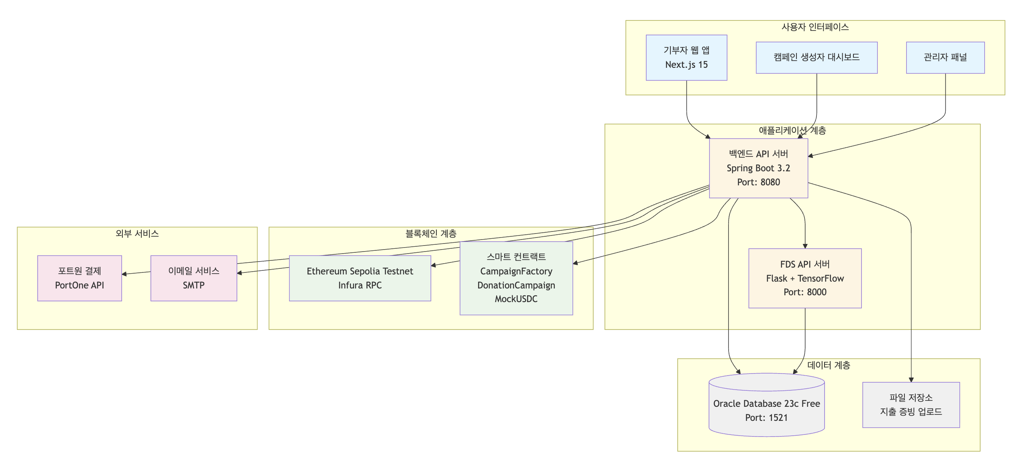
졸업프로젝트 수행계획서
2. 수행내역
2-1. 전체 시스템 구성도
프론트엔드, 백엔드, 데이터베이스, 블록체인, AI, 외부 서비스가 모두 포함된 구성도

Slide 8
졸업프로젝트 수행계획서
2. 수행내역
2-2. 주요 기능 및 상세 내역
HanaChain 플랫폼에서 제공하는 주요 기능은 다음과 같습니다.
기능 분류 | 주요 기능 | 상세 내역 | 사용자
사용자 관리 | 회원가입/로그인 | JWT 기반 이메일 인증 시스템 | 전체
사용자 관리 | 프로필 관리 | 개인정보 수정, 비밀번호 변경 | 전체
사용자 관리 | 권한 관리 | Role 기반 접근 제어 (USER, ADMIN, SUPER_ADMIN, CAMPAIGN_ADMIN) | 관리자
캠페인 관리 | 캠페인 생성 | 블록체인 기반 기부 캠페인 생성 및 스마트 컨트랙트 배포 | 생성자
캠페인 관리 | 캠페인 조회 | 진행 중, 종료, 성공/실패 캠페인 필터링 및 검색 | 전체
캠페인 관리 | 캠페인 수정 | 제목, 설명, 이미지 업데이트 (목표금액/기간은 블록체인에 고정) | 생성자
캠페인 관리 | 캠페인 통계 | 실시간 기부 진행률, 기부자 수, 지출 내역 대시보드 | 생성자
기부 처리 | 기부하기 | USDC 토큰 기반 블록체인 기부 트랜잭션 처리 | 기부자
기부 처리 | 결제 연동 | 포트원 API를 통한 법정화폐 결제 및 자동 USDC 전환 | 기부자
기부 처리 | 기부 내역 조회 | 개인별 기부 히스토리 및 트랜잭션 증명 | 기부자
기부 처리 | 실시간 알림 | 기부 성공/실패 이메일 알림 | 기부자

Slide 9
졸업프로젝트 수행계획서
2. 수행내역
2-2. 주요 기능 및 상세 내역
HanaChain 플랫폼에서 제공하는 주요 기능은 다음과 같습니다.
기능 분류 | 주요 기능 | 상세 내역 | 사용자
사기 탐지 (FDS) | 실시간 분석 | AI 모델을 통한 기부 거래 위험도 분석 | 자동
사기 탐지 (FDS) | 이상 거래 차단 | 고위험 거래 자동 차단 및 관리자 알림 | 자동
사기 탐지 (FDS) | FDS 대시보드 | 차단 내역, 통계, 모델 성능 모니터링 | 관리자
사기 탐지 (FDS) | 화이트리스트 관리 | 신뢰할 수 있는 사용자 예외 처리 | 관리자
커뮤니티 | 댓글 작성 | 캠페인별 응원 메시지 및 질의응답 | 전체
커뮤니티 | 댓글 신고 | 부적절한 댓글 신고 기능 | 전체
커뮤니티 | 댓글 관리 | 신고된 댓글 검토 및 숨김 처리 | 관리자
블록체인 | 스마트 컨트랙트 연동 | Web3j를 통한 이더리움 컨트랙트 호출 | 백엔드
블록체인 | 트랜잭션 추적 | 블록체인 트랜잭션 상태 실시간 모니터링 | 백엔드
블록체인 | 이벤트 리스닝 | 컨트랙트 이벤트 감지 및 DB 동기화 | 백엔드
블록체인 | 지갑 관리 | 사용자별 이더리움 지갑 자동 생성 및 암호화 저장 | 백엔드

Slide 10
졸업프로젝트 수행계획서
2. 수행내역
2-3. 관련 기술
2-3-1. 프론트엔드
기술 스택 | 버전 | 용도
Next.js | 2015.2.4 | React 기반 서버 사이드 렌더링(SSR) 프레임워크, App Router, Server Components
React | 19 | 사용자 인터페이스 구축, React Context, Hooks
TypeScript | 5.x | 정적 타입 검사, 타입 안정성 확보
Tailwind CSS | 2004.1.9 | 유틸리티 우선 CSS 프레임워크, 반응형 디자인
React Hook Form | 7.60.0 | 폼 상태 관리 및 유효성 검증
Recharts | 2.15.4 | 데이터 시각화 차트 라이브러리 (라인 차트, 막대 그래프, 파이 차트)
Lucide React | 0.454.0 | 아이콘 라이브러리
PortOne SDK | 0.1.0 | 결제 통합 SDK
Sonner | 2001.7.4 | Toast 알림 라이브러리

Slide 11
졸업프로젝트 수행계획서
2. 수행내역
2-3. 관련 기술
2-3-2. 백엔드
기술 스택 | 버전 | 용도
Spring Boot | 2003.2.5 | Java 기반 엔터프라이즈 애플리케이션 프레임워크
Java | 17 | LTS 버전, 레코드 타입, 패턴 매칭 활용
Spring Security | 6.x | 인증 및 인가, JWT 기반 무상태 보안
Spring Data JPA | 3.x | ORM, 데이터베이스 추상화, JPQL 쿼리
Spring Batch | 5.x | 배치 작업 (블록체인 동기화, 캠페인 마감 처리)
Spring WebFlux | 6.x | 비동기 HTTP 클라이언트 (FDS API 호출용)
JWT (JJWT) | 2000.11.5 | JSON Web Token 생성 및 검증
Web3j | 2004.10.3 | 이더리움 블록체인 Java 통합 라이브러리
Web3j Spring Boot Starter | 1.6.0 | Web3j 자동 구성

Slide 12
졸업프로젝트 수행계획서
2. 수행내역
2-3. 관련 기술
2-3-3. 데이터베이스
기술 스택 | 버전 | 용도
Oracle Database 23c Free | 23.0.0 | 엔터프라이즈급 관계형 데이터베이스 (무료 버전)
Docker | 최신 | Oracle DB 컨테이너화 배포
Flyway | 9.x | 스키마 마이그레이션 및 버전 관리
HikariCP | 5.x | 커넥션 풀

Slide 13
졸업프로젝트 수행계획서
2. 수행내역
2-3. 관련 기술
2-3-4. 블록체인
기술 스택 | 버전 | 용도
Solidity | 2000.8.19 | 스마트 컨트랙트 프로그래밍 언어
Hardhat | 2.x | 이더리움 개발 환경 (컴파일, 테스트, 배포)
Ethers.js | 6.x | JavaScript 이더리움 라이브러리 (Hardhat 내장)
Web3j | 2004.10.3 | Java 이더리움 라이브러리 (백엔드 통합용)
OpenZeppelin Contracts | 5.x | 보안 감사된 표준 컨트랙트 라이브러리 (ERC20, Ownable 등)
Sepolia Testnet | - | 이더리움 공식 테스트 네트워크
Infura | - | 이더리움 노드 RPC 서비스 제공자
Etherscan API | - | 컨트랙트 소스 코드 검증 및 조회

Slide 14
졸업프로젝트 수행계획서
2. 수행내역
2-3. 관련 기술
2-3-5. AI
기술 스택 | 버전 | 용도
Python | 3.9+ | FDS 시스템 개발 언어
TensorFlow | 2.15.x | 딥러닝 프레임워크
NumPy | 1.26.x | 수치 계산 라이브러리
Pandas | 2.2.x | 데이터 분석 및 전처리
Scikit-learn | 1.5.x | 머신러닝 유틸리티 (스케일링, 평가 지표)
Flask | 3.x | 경량 웹 프레임워크 (REST API 서버)
cx_Oracle | 8.x | Oracle 데이터베이스 연동 드라이버

Slide 15
졸업프로젝트 수행계획서
2. 수행내역
2-4. 비기능적 요구사항
보안
인증 및 인가
JWT기반 무상태 인증
비밀번호 Bcrypt 해싱
데이터 암호화
Private Key AES-256 암호화 저장
HTTPS 통신
민감 정보 마스킹
블록체인 보안
관리자 권한 제한
이벤트 로깅으로 상태 변경 추적

Slide 16
졸업프로젝트 수행계획서
2. 수행내역
2-4. 비기능적 요구사항
규정 준수
개인정보 보호
최소한의 개인정보 수집
비밀번호 암호화 저장
블록체인 규정
테스트넷 사용
자금 세탁 방지
FDS 시스템으로 이상 기부 거래 탐지
기부 거래 관리자 모니터링

Slide 17
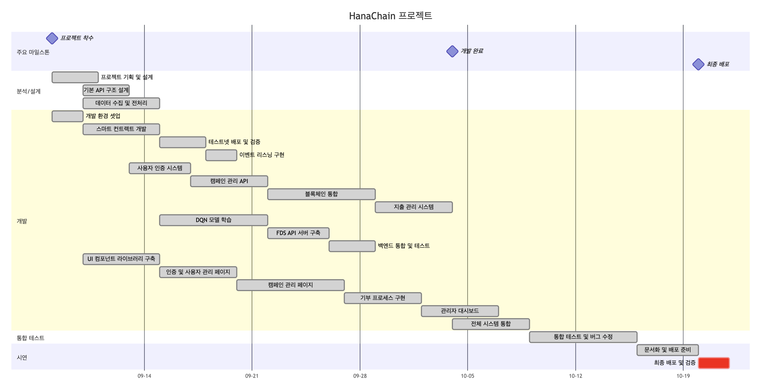
졸업프로젝트 수행계획서
3. 수행일정
프로젝트 간트 차트

Slide 18
졸업프로젝트 수행계획서
3. 수행일정
마일스톤
Week 1 | 개발 환경 구축 완료 기본 인증 시스템 구축 스마트 컨트랙트 초안 완성
Week 2 | 블록체인 배포 완료 캠페인 CRUD API 완성 기본 프론트엔드 페이지 구현
Week 3 | 기부 프로세스 완성 FDS API 서버 구축 프론트엔드 핵심 페이지 완성
Week 4 | 지출 관리 시스템 완성 FDS 통합 완료 관리자 기능 구현
Week 5 | 결제 통합 완료 관리자 대시보드 완성 전체 시스템 통합
Week 6 | 프로덕션 배포 완료 전체 시스템 검증 완료

